Slide 1
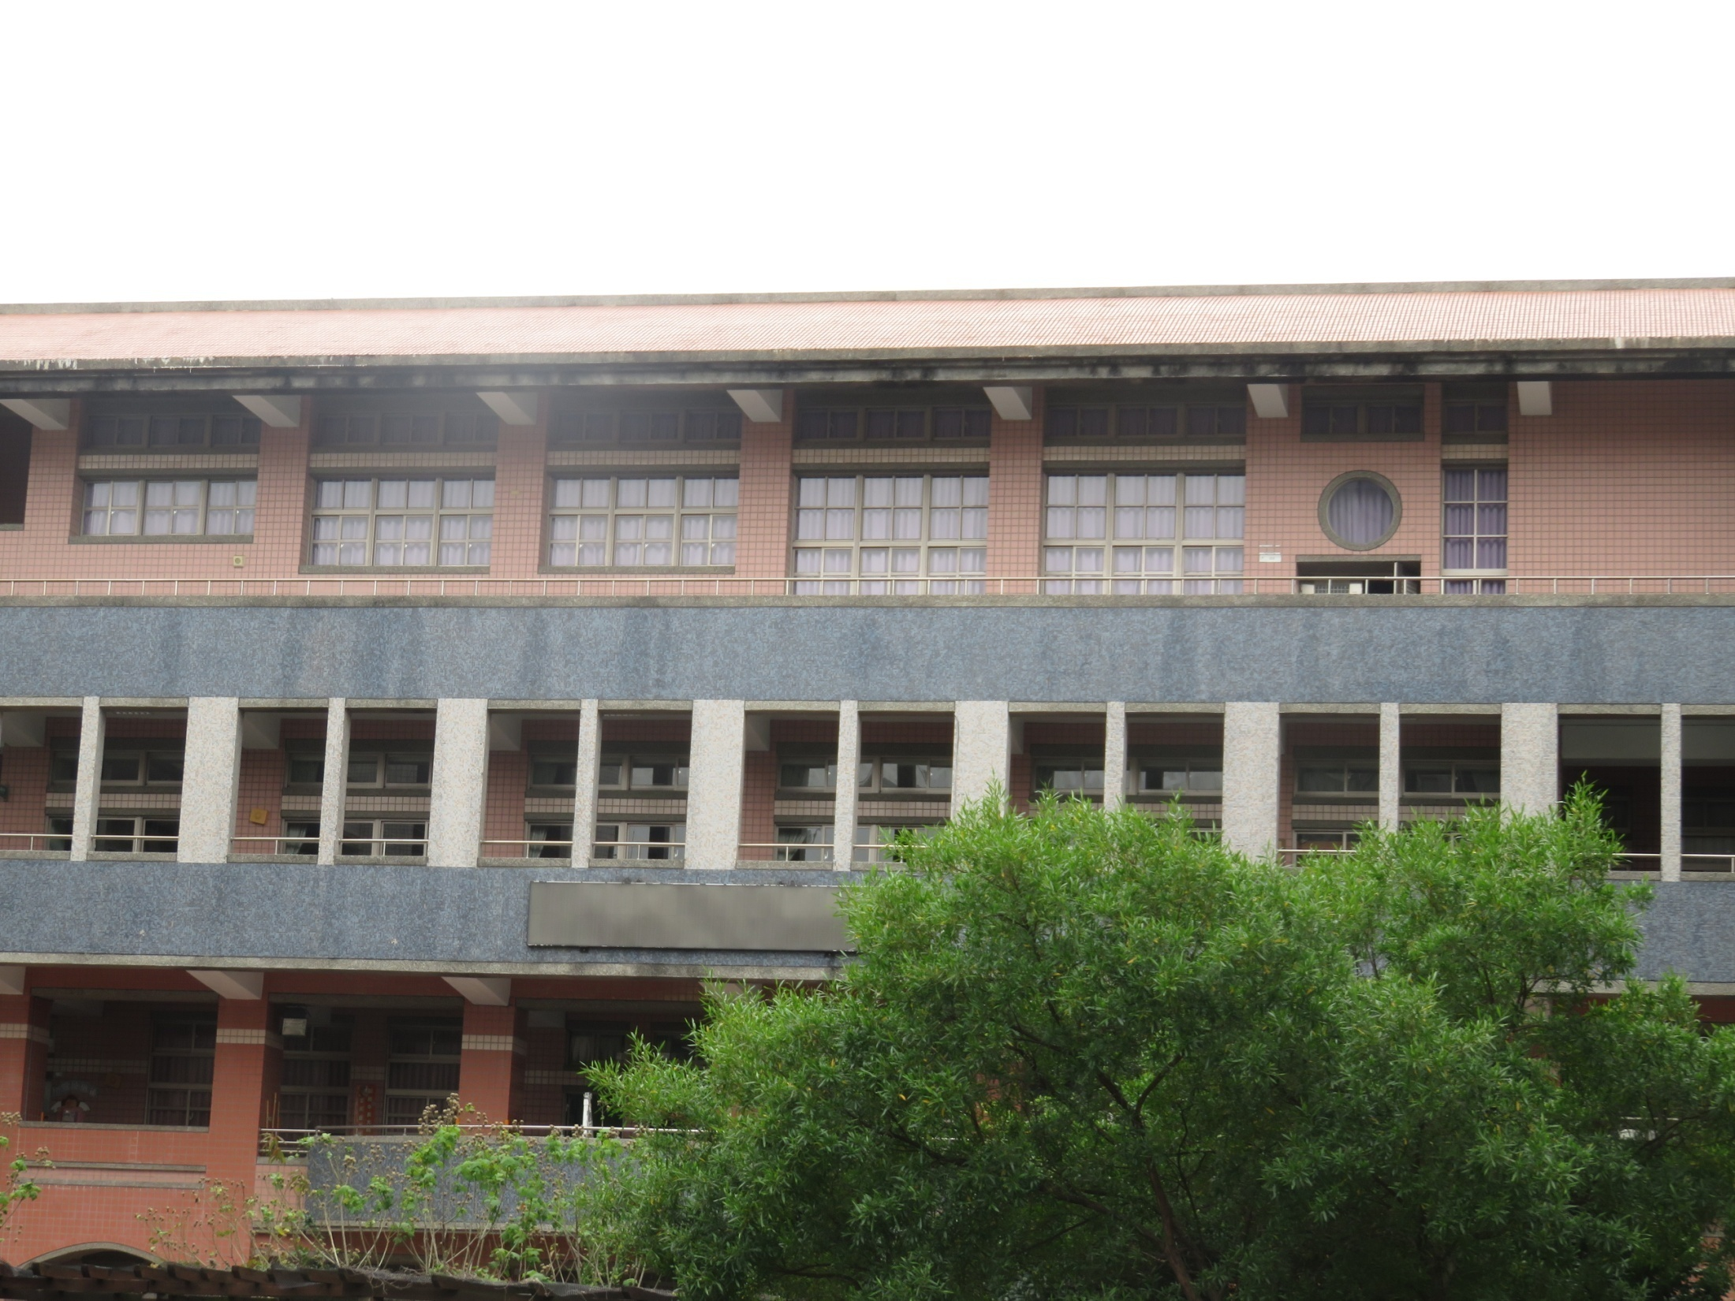
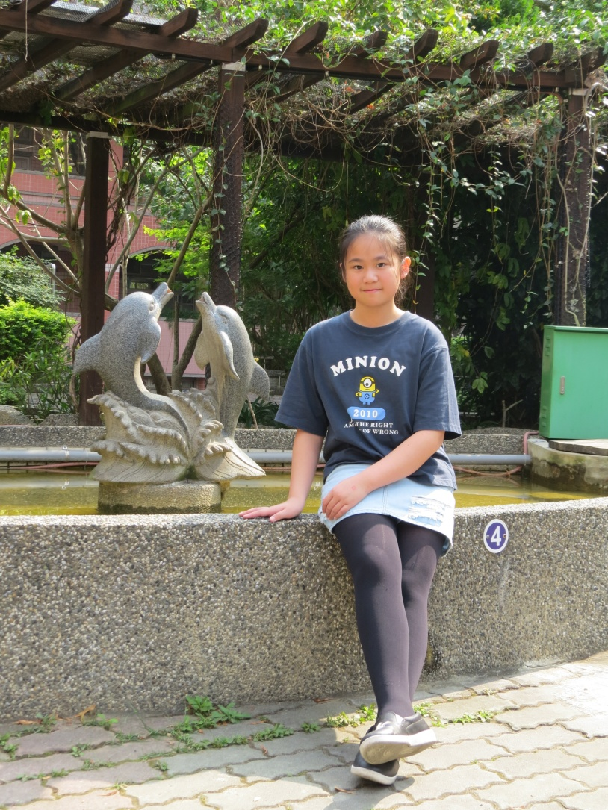
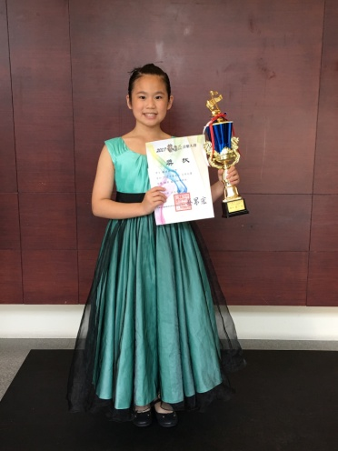
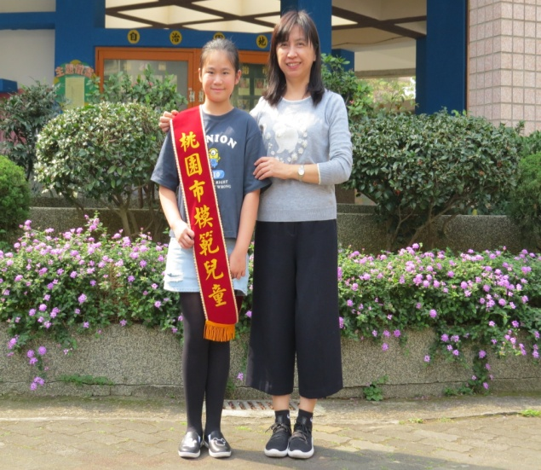
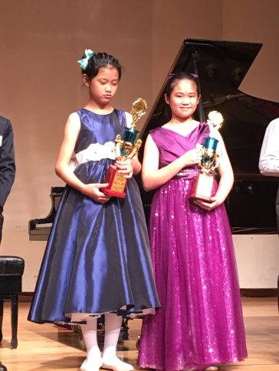
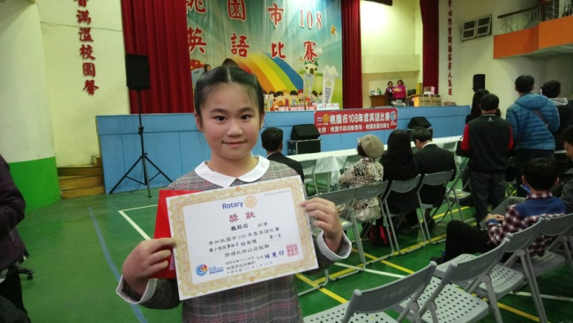
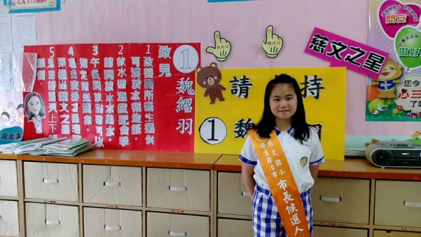
慈文國小市模範兒童 六年1班魏○○
1.○○為人善良熱心，擔任學生自治市幹部，負責盡職。
2.課業優秀，謙虛有禮，而且獨立自主、努力上進，在各方面的表現均為品學兼優的好學生。
3.參加班際或校外比賽，成績優異、表現可圈可點，有大將之風。
4.參加桃園市108年度英語說故事比賽榮獲B組第一名。
5.參加桃園市106學年、107學年學生音樂比賽榮獲國小北區B組優等第5、6名。
6.參加2018卓越盃全國競賽榮獲數學優選獎、閱讀銅質獎。

